Slide 1
钇氦公主

Slide 2
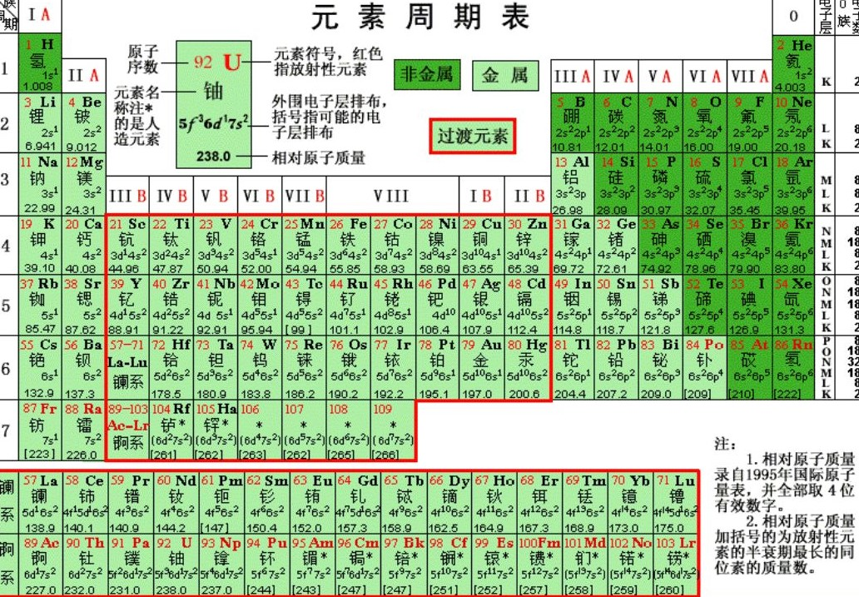

Slide 3
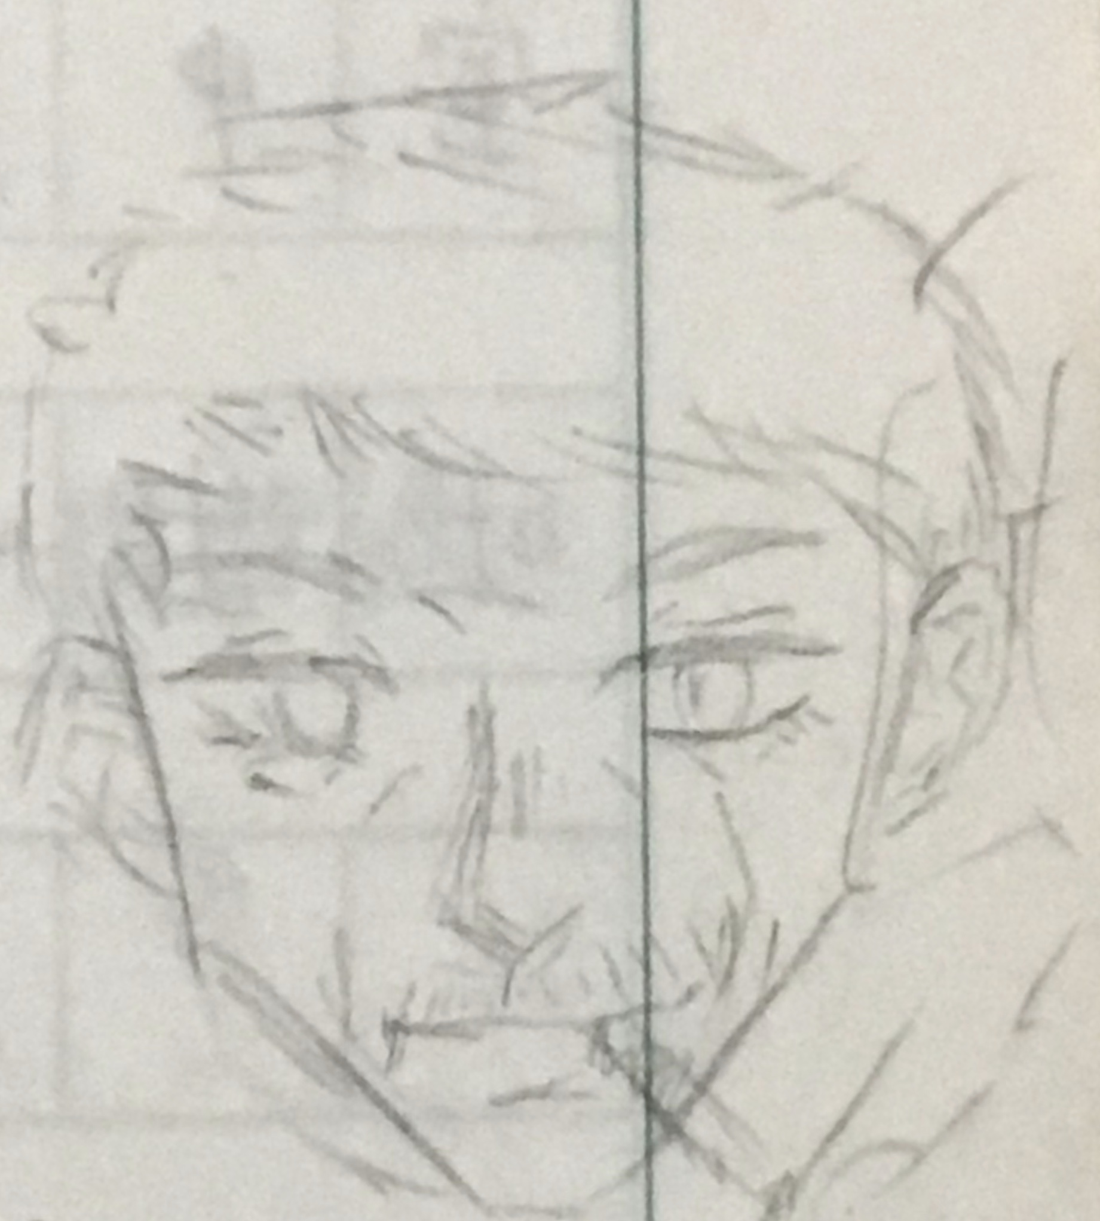
吞云吐雾
和蔼可亲
英俊潇洒
钇氦公主
教导有方
诲人不倦
博学多才
幽默诙谐

Slide 4
谢谢观看

